Slide 1
TPM & Lean starten
Pragmatischer Einführungsplan
Instandhaltung - Produktion
Vom Störungen erfassen
zum systematischen Verbessern
→
→
→
→
→
Eigene schematische Grafiken · keine Web-Bilder

Slide 2
1. Ausgangslage: nicht Methoden einführen – Probleme lösen
02
Der Startpunkt bestimmt die Reihenfolge.
Zielbild
175
9
Mitarbeitende
Instandhalter
5 Verbessern
1
einige
4 Standards
Excel-Störungsliste
offene Maßnahmen
3 Ursachen
2 Priorisieren
Nicht mit neuer Software und zu vielen Kennzahlen beginnen.
1 Erfassen
Erst einen einfachen Ablauf schaffen: Störung erkennen, Ursache finden, Maßnahme umsetzen, Wirkung prüfen.
TPM / Lean – Schritt für Schritt zum stabilen Anlagenbetrieb

Slide 3
2. Fünf Leitprinzipien für diese Betriebsgröße
03
Klein genug für direkte Zusammenarbeit – groß genug für klare Standards.
01
Pilotanlage statt alles gleichzeitig
Eine relevante Linie beweist den Nutzen.
02
Shopfloor vor PowerPoint
Erst an die Anlage – dann an den Schreibtisch.
Nicht vom Besprechungsraum aus verbessern, sondern zuerst die Realität vor Ort ansehen.
Verluste dort verstehen, wo sie entstehen.
03
Produktion + Instandhaltung
TPM ist Teamarbeit.
Produktion, Anlagenbediener und Instandhaltung verbessern die Anlagen gemeinsam.
Eins ist sicher: Nur gemeinsam haben wir Erfolg.
Zum Start reichen vier Kennzahlen:
Stillstandszeit · Anzahl der Störungen · Behebungszeit · Wiederholstörungen
Damit beantworten wir vier einfache Fragen: Wie lange stehen wir? ; Wie oft stehen wir? ;
Wie lange dauert die Behebung? ; Kommt derselbe Fehler wieder?
04
Wenige Kennzahlen
05
Wirkung prüfen
Eine Maßnahme ist erst abgeschlossen, wenn wir geprüft haben: Hat sie wirklich funktioniert?
TPM / Lean – Schritt für Schritt zum stabilen Anlagenbetrieb

Slide 4
Gemba – direkt vor Ort verstehen
Gemba bedeutet: dorthin gehen, wo die Arbeit und das Problem tatsächlich entstehen.
Bei uns ist Gemba z. B.:
• Wellpappenanlage
• Druck / Stanze / Kleber
• Fördertechnik
• Instandhaltungswerkstatt
• Versand / Materialfluss
• Druck – Klebe Faltmaschine
Büro / Excel
„Störung 12 min“
Gemba (Ort des Geschehens) / Maschine
sehen + fragen + verstehen
Beispiel: Lichtschranke
Excel: „Störung Lichtschranke – 12 Minuten.“
Vor Ort: Papierstaub sammelt sich regelmäßig auf dem Sensor.
Der Bediener reinigt ihn mehrfach pro Schicht – kurze Ausfälle werden
oft gar nicht erfasst.
Erkenntnis: Nicht nur den Sensor reinigen.
Ursache prüfen: Verschmutzung, Einbauposition, Schutz
oder eine andere technische Lösung.
Die Liste zeigt, dass es ein Problem gibt. Vor Ort sehen wir, was wirklich passiert.

Slide 5
3. Die ersten 100 Tage
04
Vier Phasen mit sichtbaren Ergebnissen.
0–30
31–50
51–80
81–100
Verstehen
Fokussieren
Pilotieren
Stabilisieren
- Daten bereinigen
- Gemba-Runden
Gemba = vor-Ort ansehen
- offene Punkte sortieren
Offene Maßnahmen bewerten und priorisieren
- Pareto erstellen
Welche Störungen verursachen den größten Verlust? Top-Verursacher erkennen und gezielt bearbeiten.
- Pilotanlage wählen
- Ausgangszustand festhalten
- Tägliche Kurzbesprechung
- Ursachen analysieren 5 Warum
Ziel: Fehler dauerhaft beseitigen statt Symptome behandeln.
- Standards festlegen
– Wirkung nachweisen
Haben sich Stillstand, Störungen und Wiederholfehler tatsächlich verbessert?
– Wartung optimieren
Erkenntnisse aus dem Pilot in Prüf- und Wartungspläne übernehmen.
– Erfolgreiches übertragen
Was funktioniert, auf vergleichbare Anlagen/Bereiche ausrollen.
→
→
→
Ergebnis nach 100 Tagen: An einer Pilotanlage funktioniert der neue Ablauf – danach wird schrittweise erweitert.
TPM / Lean – Schritt für Schritt zum stabilen Anlagenbetrieb

Slide 6
4. Störungen einheitlich erfassen
05
Jede Störung wird gleich erfasst – damit wir erkennen, wo Zeit verloren geht und welche Fehler wiederkommen.
Was wird eingetragen?
Beispiel
Von der Störung bis zur Lösung
Anlage / Linie
Wellpappenanlage 1
1
Störung
Was ist passiert?
Baugruppe
Fördertechnik
Zeit
Wie lange stand die Anlage?
2
Stillstand
42 min
3
Ursache
Was war die Ursache?
Fehlerbild
Band läuft schief
Ursache
Führung verschlissen
4
Maßnahme
Was wird geändert?
Maßnahme
Verantwortlicher + Termin
5
Prüfung
Ist der Fehler danach dauerhaft weg?
Fehler schon bekannt?
Ja / Nein
TPM / Lean – Schritt für Schritt zum stabilen Anlagenbetrieb

Slide 7
5. Die größten Stillstandsverursacher zuerst bearbeiten
06
Beispiel: Störungen nach ungeplanter Stillstandszeit sortieren.
Pilotanlage auswählen
Eine Anlage auswählen, bei der:
Nicht automatisch die „schlimmste“ Anlage wählen.
✓
viel Stillstandszeit entsteht
✓
Bediener und Instandhaltung Ursachen beeinflussen können
✓
die Verbesserung messbar ist
✓
Erkenntnisse auf andere Anlagen übertragbar sind
TPM / Lean – Schritt für Schritt zum stabilen Anlagenbetrieb

Slide 8
6. Offene Maßnahmen bewerten und ordnen
07
Jede offene Maßnahme bekommt Nutzen, Verantwortung und Termin.
A
Sicherheit / Produktionsrisiko
sofort
Eine Maßnahme ist erst fertig, wenn:
Wiederkehrender Verlust
✓
Verantwortlicher benannt
B
terminieren
✓
Termin gesetzt
C
Verbesserung
später einplanen
✓
Ursache bekannt
✓
Umsetzung dokumentiert
D
Überholt / ohne Nutzen
schließen
✓
Wirksamkeit geprüft
TPM / Lean – Schritt für Schritt zum stabilen Anlagenbetrieb

Slide 9
7. TPM-Pilot: Maschine gemeinsam stabilisieren
08
Bediener erkennen Abweichungen früh und halten Grundzustände ein – Reparaturen bleiben Aufgabe der Instandhaltung.
Prüfen
Bediener
Instandhaltung
Reinigen
Abweichung
• reinigen
• Sicht-/Funktionsprüfung
• Abweichungen markieren (roter Zettel etc.)
• Standards einhalten
• technische Diagnose
• Wartung / Messung
• Ursachen beseitigen
• Wartung-Plan verbessern
Gemeinsam
Schmieren
Standards entwickeln · Schwachstellen beseitigen · Wiederholstörungen verhindern
TPM / Lean – Schritt für Schritt zum stabilen Anlagenbetrieb

Slide 10
8. Tägliche Kurzbesprechung: 10 Minuten, gleiche Fragen
09
Ein kurzer Regelkreis verhindert, dass Maßnahmen wieder versanden.
1
→
2
→
3
→
4
→
5
→
6
Seit gestern
Größte Störung
Fehler schon bekannt?
Analyse
Maßnahme
Wirksamkeit
Stillstand?
Was war es?
Schon bekannt?
Ursachenanalyse nötig?
Wer macht was bis wann?
Fehler dauerhaft weg?
Wann genauer analysieren?
> 30 Minuten Stillstand ODER ≥ 3 gleiche Störungen in 30 Tagen → Ursache genauer untersuchen
Schwellen nach 4–8 Wochen anhand der realen Störungsverteilung anpassen.
TPM / Lean – Schritt für Schritt zum stabilen Anlagenbetrieb

Slide 11
5×
5-Warum-Methode – vom Fehler zur Ursache
Mehrfach „Warum?“ fragen, bis eine beeinflussbare und überprüfbare Ursache gefunden ist.
Beispiel: Wiederkehrender Anlagenstillstand durch eine verschmutzte Lichtschranke
1
Warum steht die Anlage?
Die Lichtschranke erkennt das Material nicht.
2
Warum erkennt sie das Material nicht?
Der Sensor ist verschmutzt.
3
Warum ist der Sensor verschmutzt?
Papierstaub lagert sich am Sensor ab.
4
Warum bleibt die Verschmutzung bestehen?
Der Sensor wird nicht regelmäßig geprüft / gereinigt.
5
Warum wird er nicht regelmäßig geprüft?
Es gibt keinen festgelegten Prüf- und Reinigungspunkt.
Sofortmaßnahme: Sensor reinigen → Ursachenmaßnahme: Schutz / Einbauposition prüfen + festen Prüf- und Reinigungspunkt einführen

Slide 12
9. Vier Kennzahlen reichen für den Start
10
Kennzahlen müssen Verhalten steuern – nicht Berichtswesen produzieren.
Ungeplanter Stillstand
min / Woche
Störungsanzahl
1
2
Anzahl / Woche
Wie groß ist der Verlust?
Wie oft werden wir unterbrochen?
Mittlere Behebungszeit
Minuten / Störung
Wiederholstörungen
3
4
% / Monat
Wie lange dauert es, bis die Anlage wieder läuft?
Lösen wir Ursachen dauerhaft?
Weitere Kennzahlen erst ergänzen, wenn die Grunddaten zuverlässig sind.
TPM / Lean – Schritt für Schritt zum stabilen Anlagenbetrieb

Slide 13
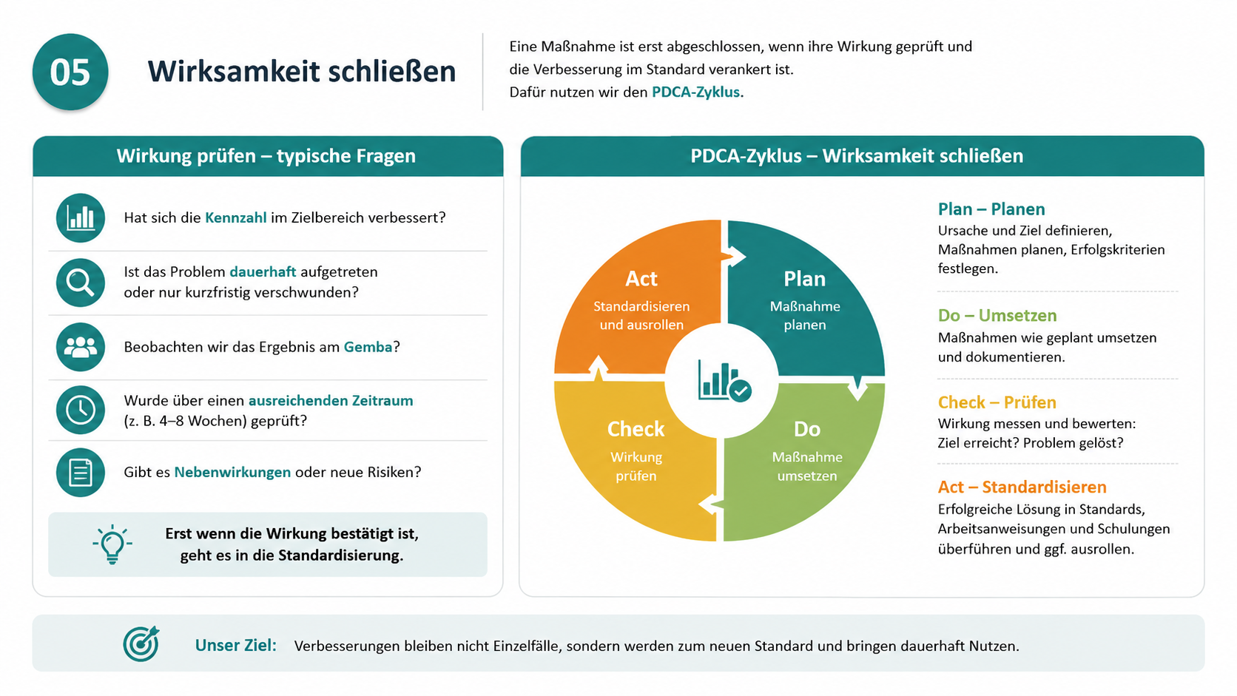
TPM / Lean – Schritt für Schritt zum stabilen Anlagenbetrieb

Slide 14
10. Rollen klar machen – Verbesserung ist Teamarbeit
11
TPM funktioniert nur, wenn Verantwortung im Tagesgeschäft liegt.
Lean-Verantwortlicher
Ablauf & Unterstützung
Ablauf aufbauen, moderieren, Daten auswerten, Standards unterstützen
Produktionsleitung
Prioritäten & Zeit
Ziele, Zeitfenster, Eskalation
Schichtführer
Tägliche Steuerung
Kurzbesprechung, Maßnahmen, Standards
Bediener
Früh erkennen
Prüfen, melden, Basisstandards
Instandhaltung
Technische Stabilität
Diagnose, Wartung, Ursachen beseitigen
Die Verantwortung für Maßnahmen bleibt bei den jeweiligen Bereichen.
TPM / Lean – Schritt für Schritt zum stabilen Anlagenbetrieb

Slide 15
11. Erst erproben – dann auf weitere Bereiche übertragen
12
Erst stabilisieren, dann vervielfältigen.
1
2
3
4
→
→
→
Pilotanlage
2.–3. Linie
Produktion
Logistik / Verkauf
0–3 Mon.
4–7 Mon.
7–12 Mon.
danach
Ablauf funktioniert im Alltag
Standards übertragen
einheitlicher Umgang mit Störungen
Materialfluss und Schnittstellen verbessern
TPM / Lean – Schritt für Schritt zum stabilen Anlagenbetrieb

Slide 16
12. Was ich bewusst vermeiden würde
13
Typische Fehlstarts kosten Akzeptanz und Zeit.
×
Alles gleichzeitig starten
alle Bereiche gleichzeitig
×
5S als Putzaktion
ohne Verlustbezug
×
Zu viele Kennzahlen
ohne saubere Daten
×
Software zuerst
Prozess bleibt ungeklärt
×
Instandhaltung allein verantwortlich
Produktion bleibt Zuschauer
×
Maßnahme = Reparatur
Ursache bleibt bestehen
Grundsatz: Jede Methode muss im Alltag helfen, Störungen und Verluste dauerhaft zu verringern.
TPM / Lean – Schritt für Schritt zum stabilen Anlagenbetrieb

Slide 17
Wenn ich Montag starten würde …
1
Störungsdaten der letzten 6–12 Monate prüfen
Fehlende oder uneinheitliche Einträge bereinigen
2
Mit Bedienern + Instandhaltung an die Anlagen gehen
Prüfen, ob die Daten zur Realität passen
3
Offene Maßnahmen A–D bewerten
Verantwortlichen + Termin festlegen
4
Größte Stillstandsverursacher ermitteln + Pilotanlage wählen
Ausgangszustand festhalten
5
Tägliche 10-Minuten-Besprechung starten
Maßnahmen verfolgen und Wirkung prüfen
Ziel nach 100 Tagen:
ein Pilot, der messbar weniger Wiederholstörungen erzeugt – und ein Prozess, den der Betrieb selbst tragen kann.
TPM / Lean – Schritt für Schritt zum stabilen Anlagenbetrieb

